Slide 1
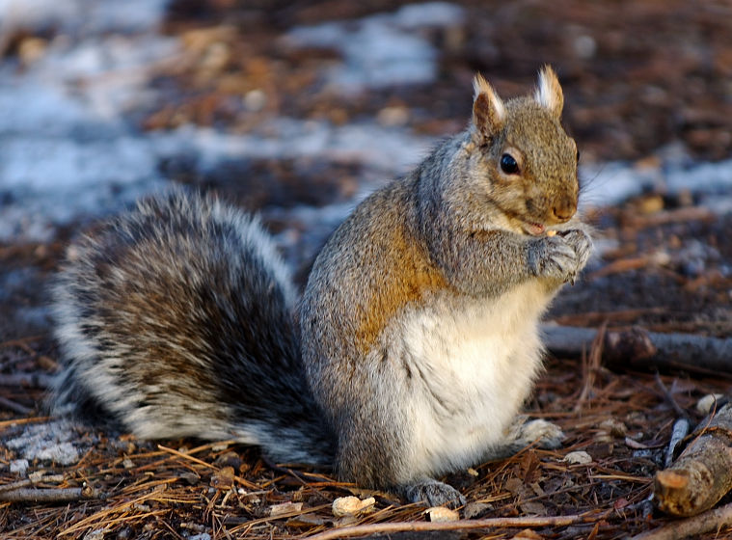
松鼠

Slide 2
你会认吗？
驯良 榛子 榉实 橡栗 矫健
玲珑 帽缨 船舵 蛰伏 苔藓
狭窄 勉强 圆锥
xùn zhēn jǔ lì jiǎo
lóng yīng duò zhé tái xiǎn
Xiá miǎn zhuī

Slide 3
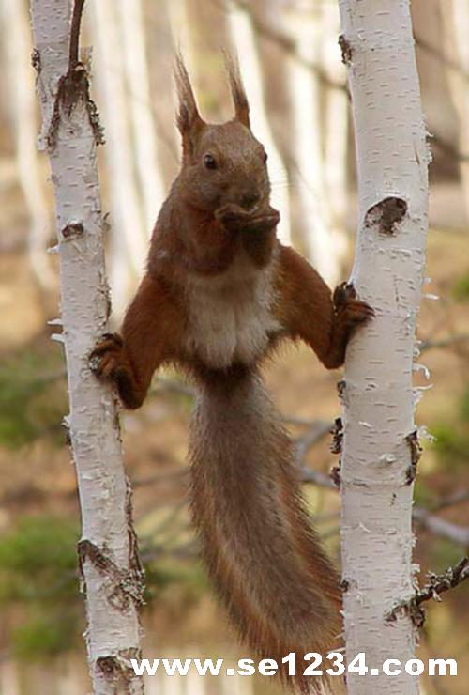
你能记住吗？
乖巧、驯良、清秀、矫健
机警、玲珑、躲藏、追逐
强烈、溪流、警觉、触动
锐利、错杂、狭窄、勉强、遮蔽

Slide 4
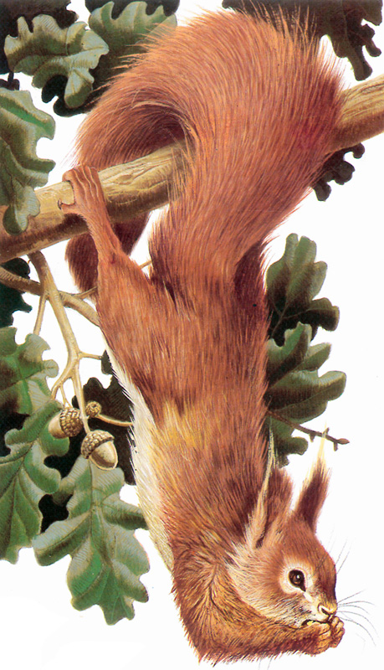
你知道文章是从哪些方面介绍我的吗？
漂亮的外形
驯良的性格
乖巧的行为

Slide 5
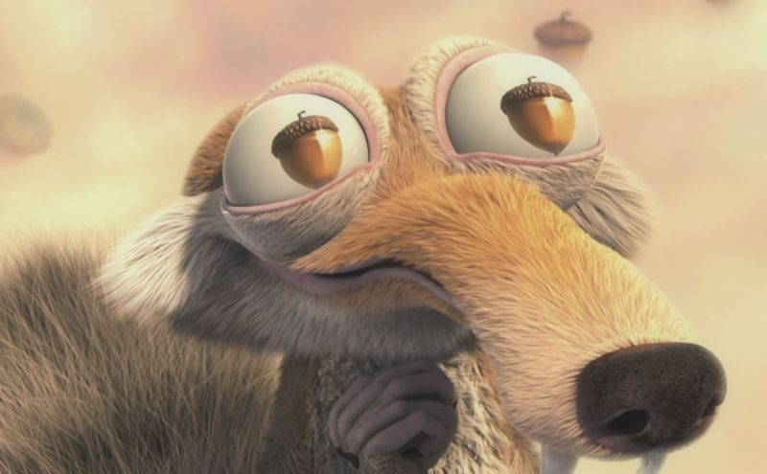
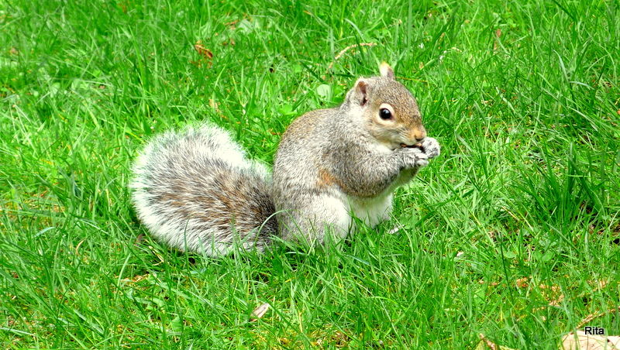
假如你是一只会说话的小松鼠，你准备怎样向别人介绍自己呢？
如：我是一只 漂亮 的小松鼠，我有玲珑的面孔，还有一条帽缨形的大尾巴，显得格外漂亮。
我是一只 的小松鼠，我有(会) .
。

Slide 6
想想课文在表达上与《鲸》有什么相同与不同？
这两篇课文都介绍了动物的外形和生活习性。
两篇课文都是条理地按顺序叙述的，语言都很简练准确。
从说明的角度来看，《鲸》侧重于介绍鲸的形体特点和生活习性，而本文侧重于介绍松鼠的外貌、性格和行动；
从表达的方法来看，《鲸》运用了列数字、举例子、打比方、作比较、分类别等说明方法，而本文主要是采用比喻、拟人手法生动形象地说明事物；
从语言风格上来看，《鲸》的语言精炼平实，而本文的语言生动传神，极具文学色彩。

